Slide 1
Minecraft OI Round 3
讲解人：Inf_Voltage，鏡音リン
ppt 制作者：一只书虫仔

Slide 2
Contents
A 正方
B 村国
C 括号
D 序列
E 数据
F 诗韵

Slide 3
A 正方
出题人：一只书虫仔

Slide 4

Description
求有多少个正方形内的点使得其于正方形的顶点相连分成的四个三角形面积比为 $a:b:c:d$。
$1≤ a,b,c,d≤ {10}^{18}$。

Slide 5
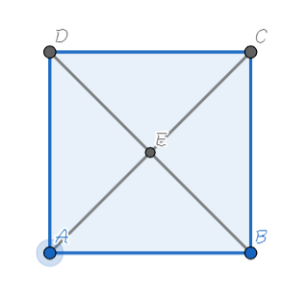

Solution
对于前 $20\%$ 的数据，$a=b=c=d$。
即 $a:b:c:d=1$，这种情况不难想到只有一个点符合要求，即正方形的重心（或者中心？反正这俩是同一个）

Slide 6

Solution
本题分为四种情况。
第一种：答案为 $1$，即 $a=b=c=d$ 的情况。
上一页 ppt 已经进行讨论，此处不再赘述。

Slide 7
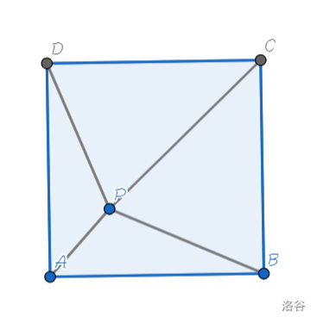
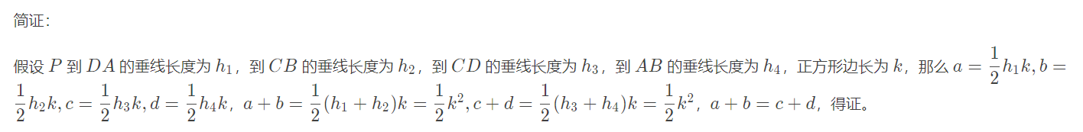
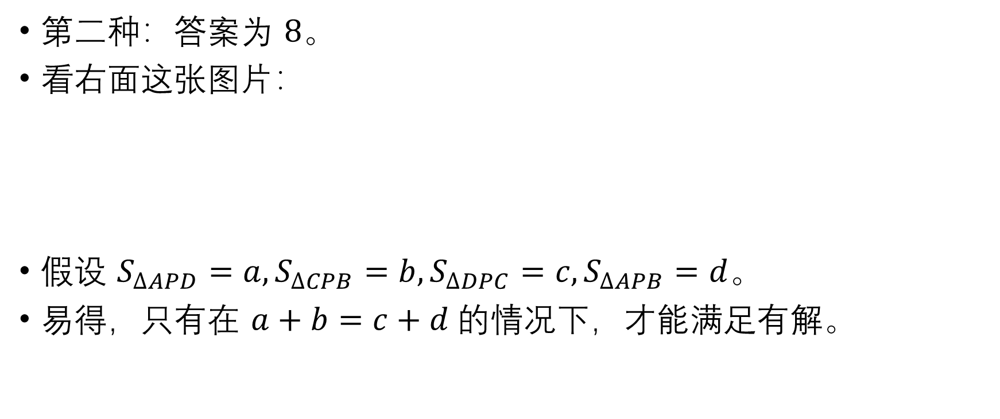
Solution
第二种：答案为 $8$。
看右面这张图片：
假设 $S_{∆APD}=a,S_{∆CPB}=b,S_{∆DPC}=c,S_{∆APB}=d$。
易得，只有在 $a+b=c+d$的情况下，才能满足有解。

Slide 8
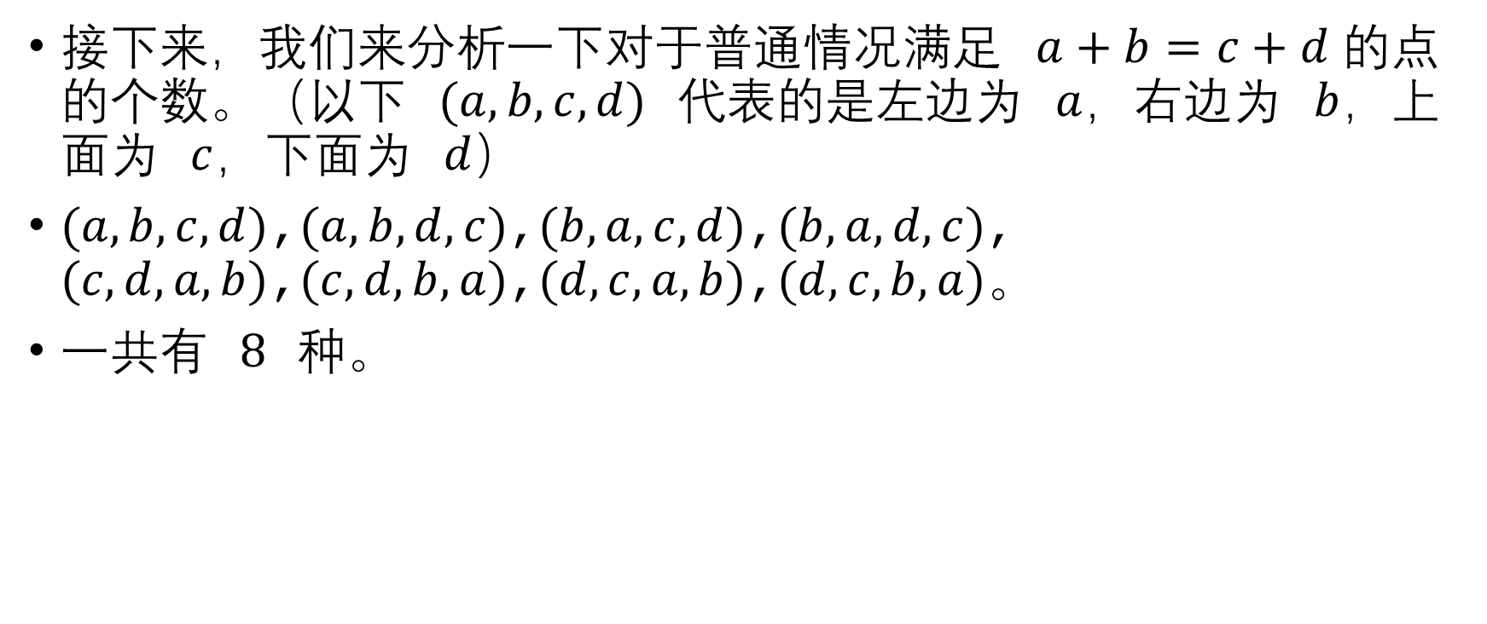
Solution
接下来，我们来分析一下对于普通情况满足 $a+b=c+d$的点的个数。（以下 $(a,b,c,d)$ 代表的是左边为 $a$，右边为 $b$，上面为 $c$，下面为 $d$）
$(a,b,c,d)$,$(a,b,d,c)$,$(b,a,c,d)$,$(b,a,d,c)$, $(c,d,a,b)$,$(c,d,b,a)$,$(d,c,a,b)$,$(d,c,b,a)$。
一共有 $8$ 种。

Slide 9
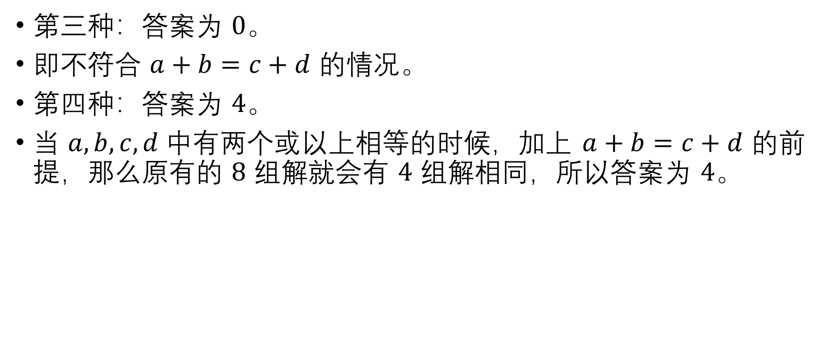
Solution
第三种：答案为 $0$。
即不符合 $a+b=c+d$ 的情况。
第四种：答案为 $4。$
当 $a,b,c,d$中有两个或以上相等的时候，加上 $a+b=c+d$ 的前提，那么原有的 $8$ 组解就会有 $4$ 组解相同，所以答案为 $4$。

Slide 10
B 村国
出题人：Inf_Voltage

Slide 11
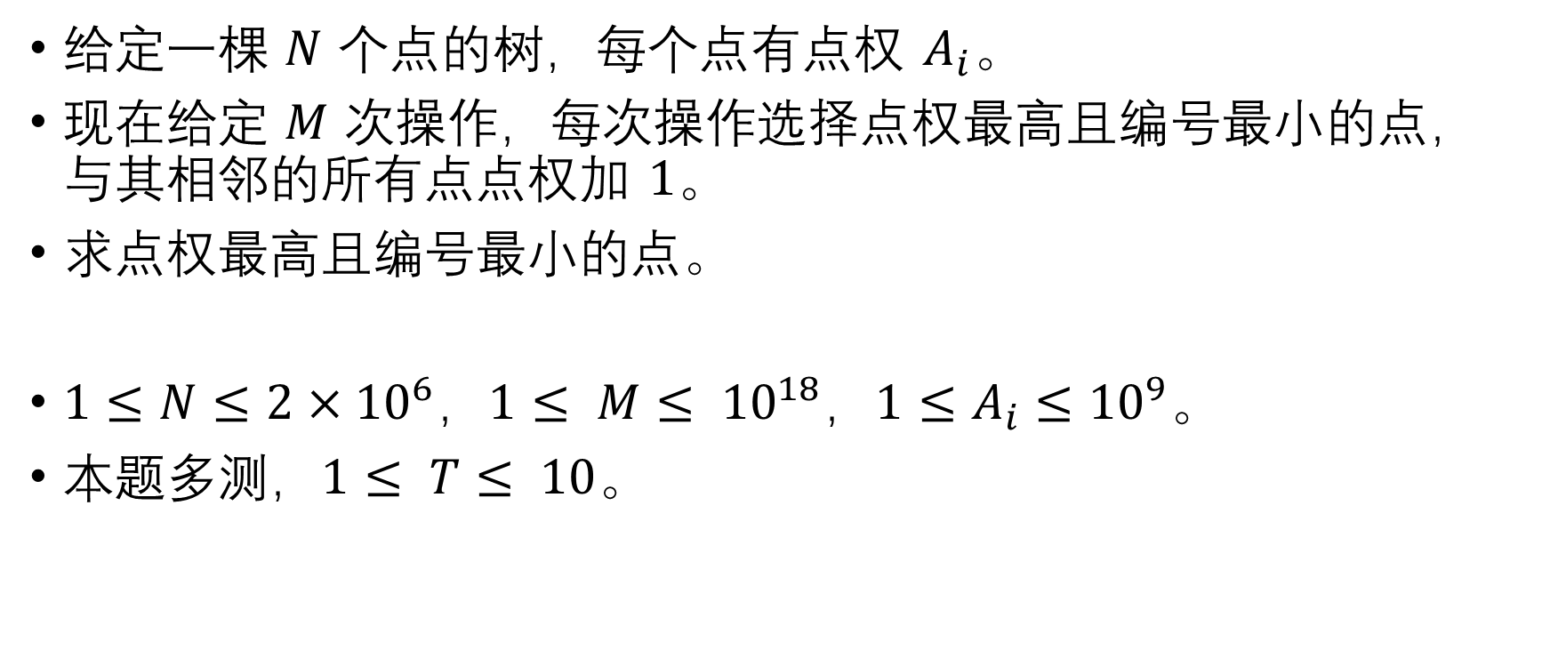
Description
给定一棵 $N$ 个点的树，每个点有点权 $A_{i}$。
现在给定 $M$ 次操作，每次操作选择点权最高且编号最小的点，与其相邻的所有点点权加 $1$。
求点权最高且编号最小的点。
$1≤N≤2×{10}^{6}$，$1≤ M≤ {10}^{18}$，$1≤A_{i}≤{10}^{9}$。
本题多测，$1≤ T≤ 10$。

Slide 12
Solution
For #1, #2, #3
暴力维护每一天每个城市的好感度。
For #4
还是可以维护每个城市每天的好感度，但是不能暴力维护。一个比较套路的做法是线段树 + BFS 序，注意是 BFS 序不是 DFS 序，具体可以百度。

Slide 13
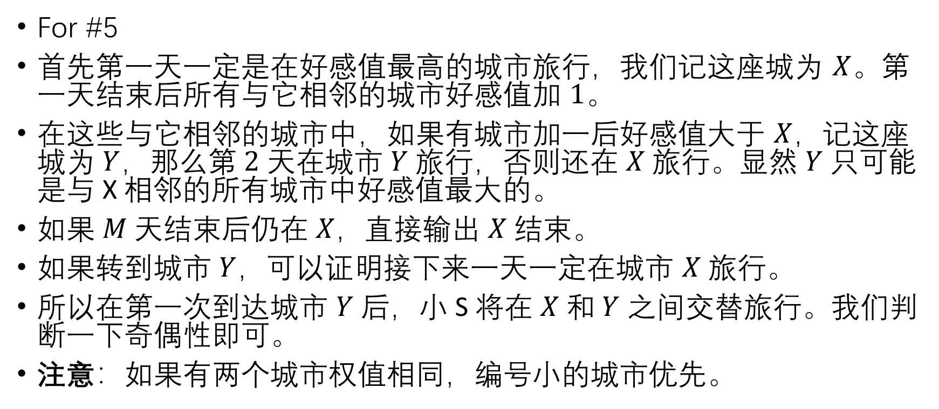
Solution
For #5
首先第一天一定是在好感值最高的城市旅行，我们记这座城为 $X$。第一天结束后所有与它相邻的城市好感值加 $1$。
在这些与它相邻的城市中，如果有城市加一后好感值大于 $X$，记这座城为 $Y$，那么第 $2$ 天在城市 $Y$ 旅行，否则还在 $X$ 旅行。显然 $Y$ 只可能是与 X 相邻的所有城市中好感值最大的。
如果 $M$ 天结束后仍在 $X$，直接输出 $X$ 结束。
如果转到城市 $Y$，可以证明接下来一天一定在城市 $X$ 旅行。
所以在第一次到达城市 $Y$ 后，小 S 将在 $X$ 和 $Y$ 之间交替旅行。我们判断一下奇偶性即可。
注意：如果有两个城市权值相同，编号小的城市优先。

Slide 14
C 括号
出题人：Inf_Voltage 原 idea：WAPER420

Slide 15
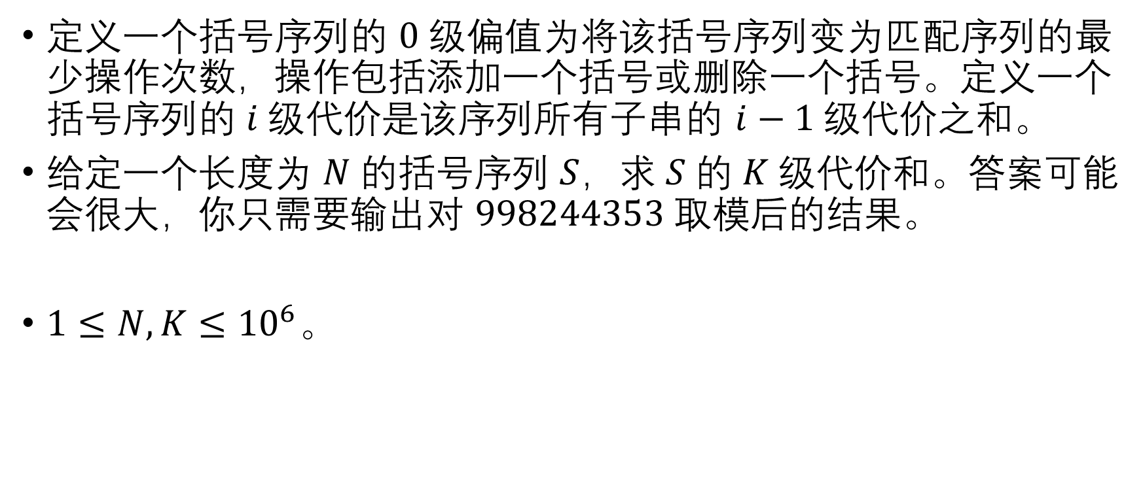
Description
定义一个括号序列的 $0$ 级偏值为将该括号序列变为匹配序列的最少操作次数，操作包括添加一个括号或删除一个括号。定义一个括号序列的 $i$ 级代价是该序列所有子串的 $i−1$ 级代价之和。
给定一个长度为 $N$ 的括号序列 $S$，求 $S$ 的 $K$ 级代价和。答案可能会很大，你只需要输出对 $998244353$ 取模后的结果。
$1≤N,K≤{10}^{6}$。

Slide 16
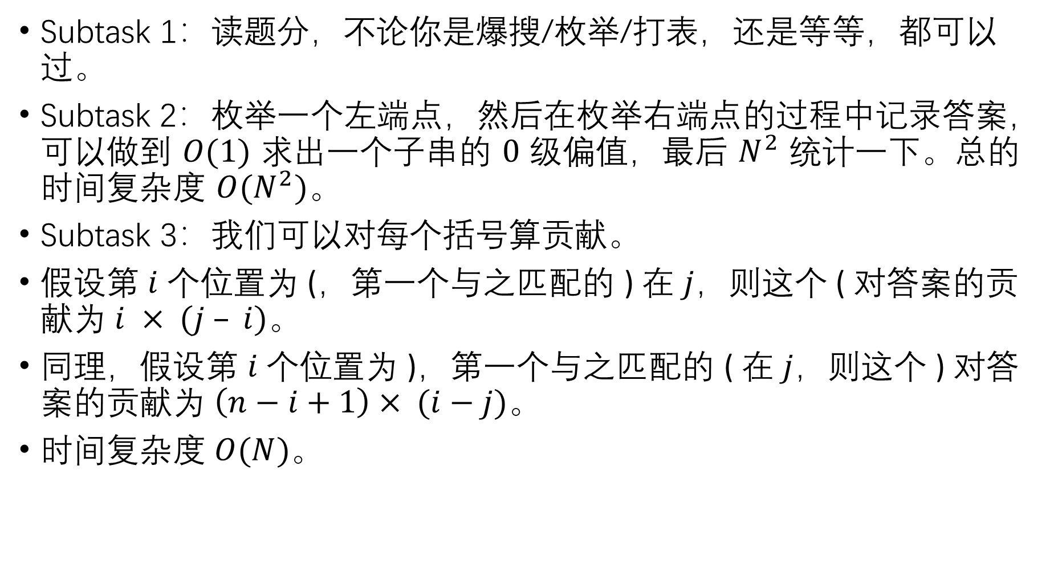
Solution
Subtask 1：读题分，不论你是爆搜/枚举/打表，还是等等，都可以过。
Subtask 2：枚举一个左端点，然后在枚举右端点的过程中记录答案，可以做到 $O(1)$ 求出一个子串的 $0$ 级偏值，最后 $N^{2}$ 统计一下。总的时间复杂度 $O(N^{2})$。
Subtask 3：我们可以对每个括号算贡献。
假设第 $i$ 个位置为 (，第一个与之匹配的 ) 在 $j$，则这个 ( 对答案的贡献为 $i × (j – i)$。
同理，假设第 $i$个位置为 )，第一个与之匹配的 ( 在 $j$，则这个 ) 对答案的贡献为 $\left(n−i+1\right)× (i−j)$。
时间复杂度 $O(N)$。

Slide 17
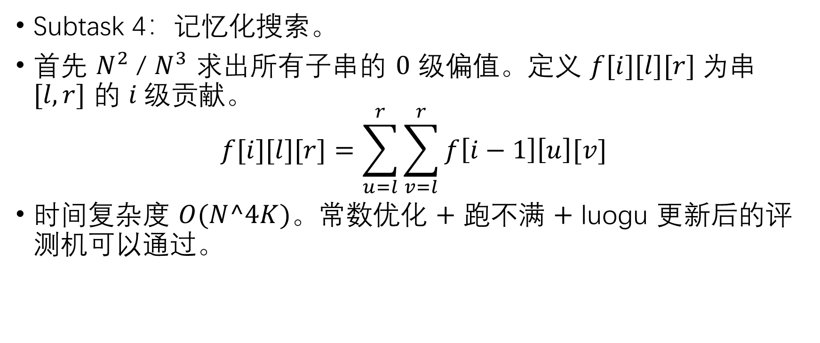
Solution
Subtask 4：记忆化搜索。
首先 $N^{2}$/ $N^{3}$ 求出所有子串的 $0$ 级偏值。定义 $f[i][l][r]$为串 $[l,r]$ 的 $i$级贡献。
$$f[i][l][r]=\sum_{u=l}^{r}{\sum_{v=l}^{r}{f\left[i−1\right]\left[u\right][v]}}$$
时间复杂度 $O(N^4K)$。常数优化 $+$ 跑不满 $+$ luogu 更新后的评测机可以通过。

Slide 18
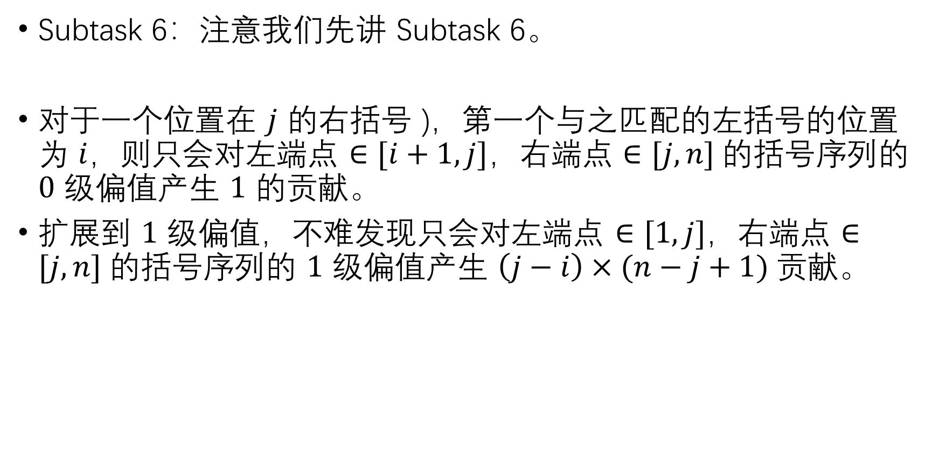
Solution
Subtask 6：注意我们先讲 Subtask 6。
对于一个位置在 $j$ 的右括号 )，第一个与之匹配的左括号的位置为 $i$，则只会对左端点 $∈[i+1,j]$，右端点 $∈[j,n]$的括号序列的 $0$ 级偏值产生 $1$ 的贡献。
扩展到 $1$ 级偏值，不难发现只会对左端点 $∈[1,j]$，右端点 $∈[j,n]$的括号序列的 $1$ 级偏值产生 $\left(j−i\right)×(n−j+1)$贡献。

Slide 19
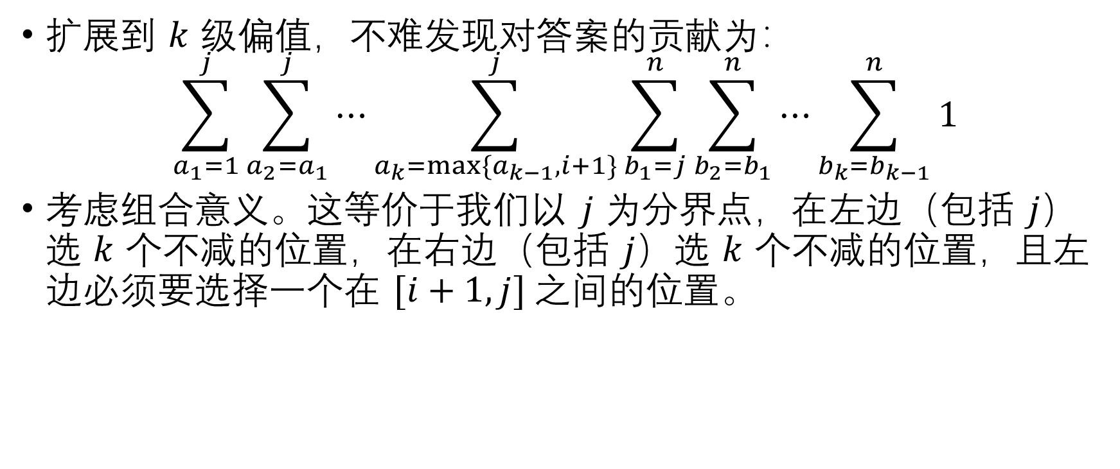
Solution
扩展到 $k$ 级偏值，不难发现对答案的贡献为：
$$\sum_{a_{1}=1}^{j}{\sum_{a_{2}=a_{1}}^{j}{⋯\sum_{a_{k}=max\{a_{k−1},i+1\}}^{j}{\sum_{b_{1}=j}^{n}{\sum_{b_{2}=b_{1}}^{n}{⋯\sum_{b_{k}=b_{k−1}}^{n}{1}}}}}}$$
考虑组合意义。这等价于我们以 $j$ 为分界点，在左边（包括 $j$）选 $k$ 个不减的位置，在右边（包括 $j$）选 $k$ 个不减的位置，且左边必须要选择一个在 $[i+1,j]$之间的位置。

Slide 20
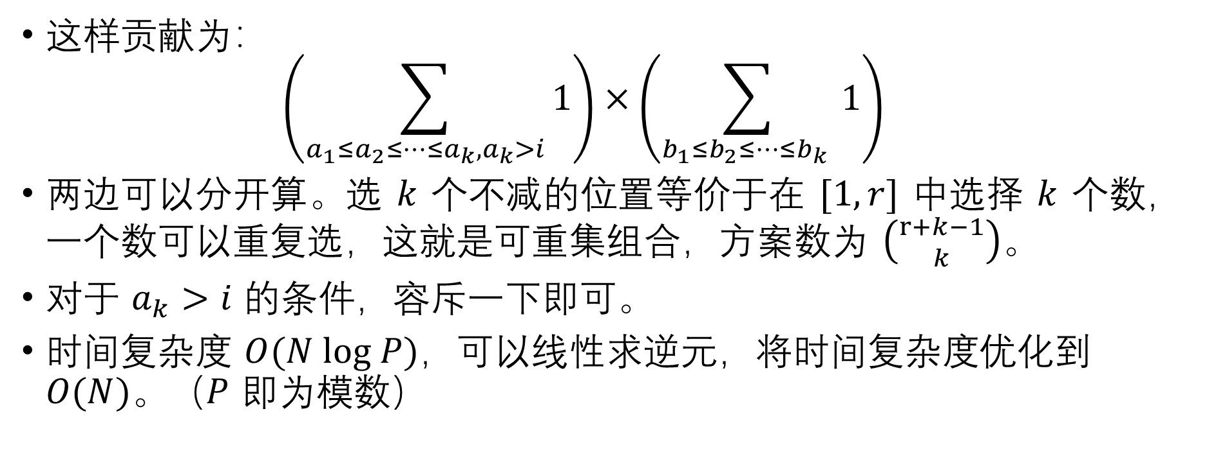
Solution
这样贡献为：
$$\left(\sum_{a_{1}≤a_{2}≤⋯≤a_{k},a_{k}>i}{1}\right)×\left(\sum_{b_{1}≤b_{2}≤⋯≤b_{k} }{1}\right)$$
两边可以分开算。选 $k$ 个不减的位置等价于在 $[1,r]$ 中选择 $k$ 个数，一个数可以重复选，这就是可重集组合，方案数为 $\left({r+k−1 \atop k}\right)$。
对于 $a_{k}>i$ 的条件，容斥一下即可。
时间复杂度 $O(N log P)$，可以线性求逆元，将时间复杂度优化到 $O(N)$。（$P$ 即为模数）

Slide 21

Solution
Subtask 5：如果你不会预处理阶乘求组合数/没想到容斥/没想到分开贡献/其他位置原因，$O(NK)$/ $O(N^{2}+K)$ / $O(N+K^{2})$ / $O(N^{2}+K^{2})$ 的时间复杂度都是可以的。

Slide 22
D 金牌
出题人：鏡音リン

Slide 23
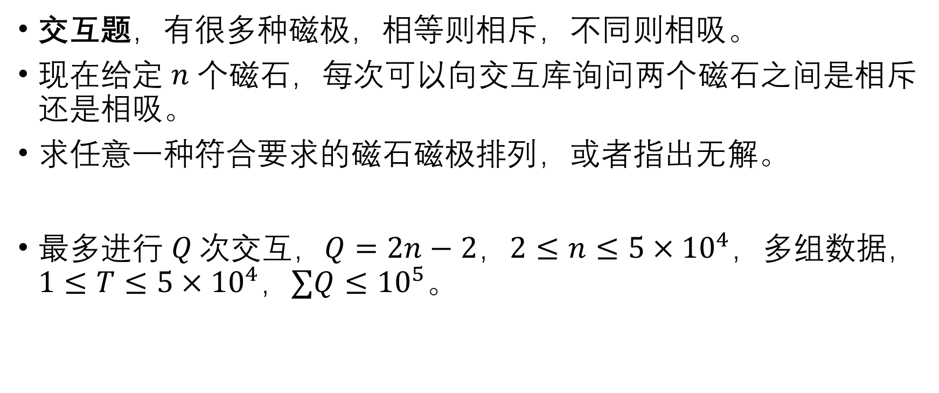
Description
交互题，有很多种磁极，相等则相斥，不同则相吸。
现在给定 $n$ 个磁石，每次可以向交互库询问两个磁石之间是相斥还是相吸。
求任意一种符合要求的磁石磁极排列，或者指出无解。
最多进行 $Q$次交互，$Q=2n−2$，$2≤n≤5×{10}^{4}$，多组数据，$1≤T≤5×{10}^{4}$，$∑Q≤{10}^{5}$。

Slide 24
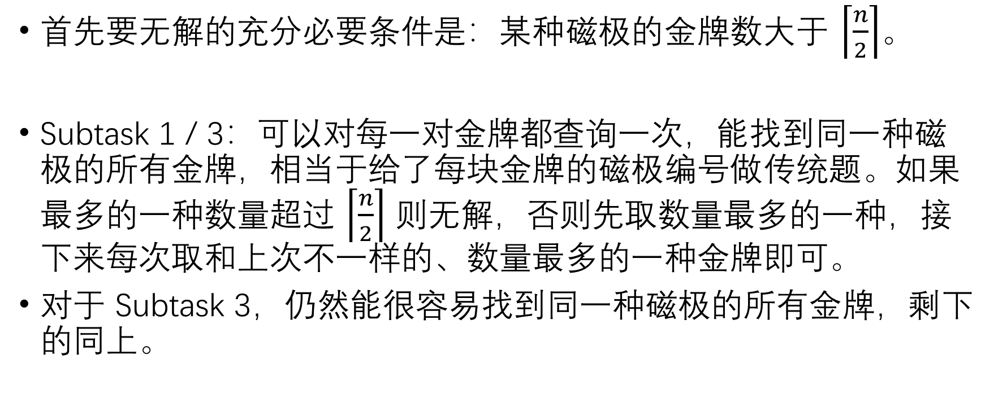
Solution
首先要无解的充分必要条件是：某种磁极的金牌数大于 $\left\lceil \frac{n}{2}\right\rceil$。
Subtask 1 / 3：可以对每一对金牌都查询一次，能找到同一种磁极的所有金牌，相当于给了每块金牌的磁极编号做传统题。如果最多的一种数量超过 $\left\lceil \frac{n}{2}\right\rceil$ 则无解，否则先取数量最多的一种，接下来每次取和上次不一样的、数量最多的一种金牌即可。
对于 Subtask 3，仍然能很容易找到同一种磁极的所有金牌，剩下的同上。

Slide 25

Solution
Subtask 2：此时无解只有 $n=2$一种情况，特判。之后可以如下构造：如果前两个一样就把第一个和最后一个交换，然后把前两个放入序列。接下来的每块金牌如果和序列末尾排斥就追加到序列开头，否则追加到序列末尾。

Slide 26
Solution
正解：可以想到求“出现次数过半的众数”的经典算法：假设有一个能放很多同一种金牌的盒子，依次处理所有的金牌，如果盒子为空或者这块金牌和盒子里的金牌磁极一样就放进去，否则就取出一块盒子里的金牌，把这两块一起扔到一边去。如果出现次数过半的众数存在，它一定是最后盒子里的金牌。
在这个过程中，被扔到一边的一对金牌一定是相吸引的。我们可以利用这一点构造序列。开始序列为空，上述算法每次产生一对金牌时我们就把它们追加到序列末尾。注意当盒子里的磁性改变的时候，我们需要重新判断一下金牌对内的顺序。算法结束时，我们会得到一个合法的序列和一个装着同一种金牌的盒子。

Slide 27
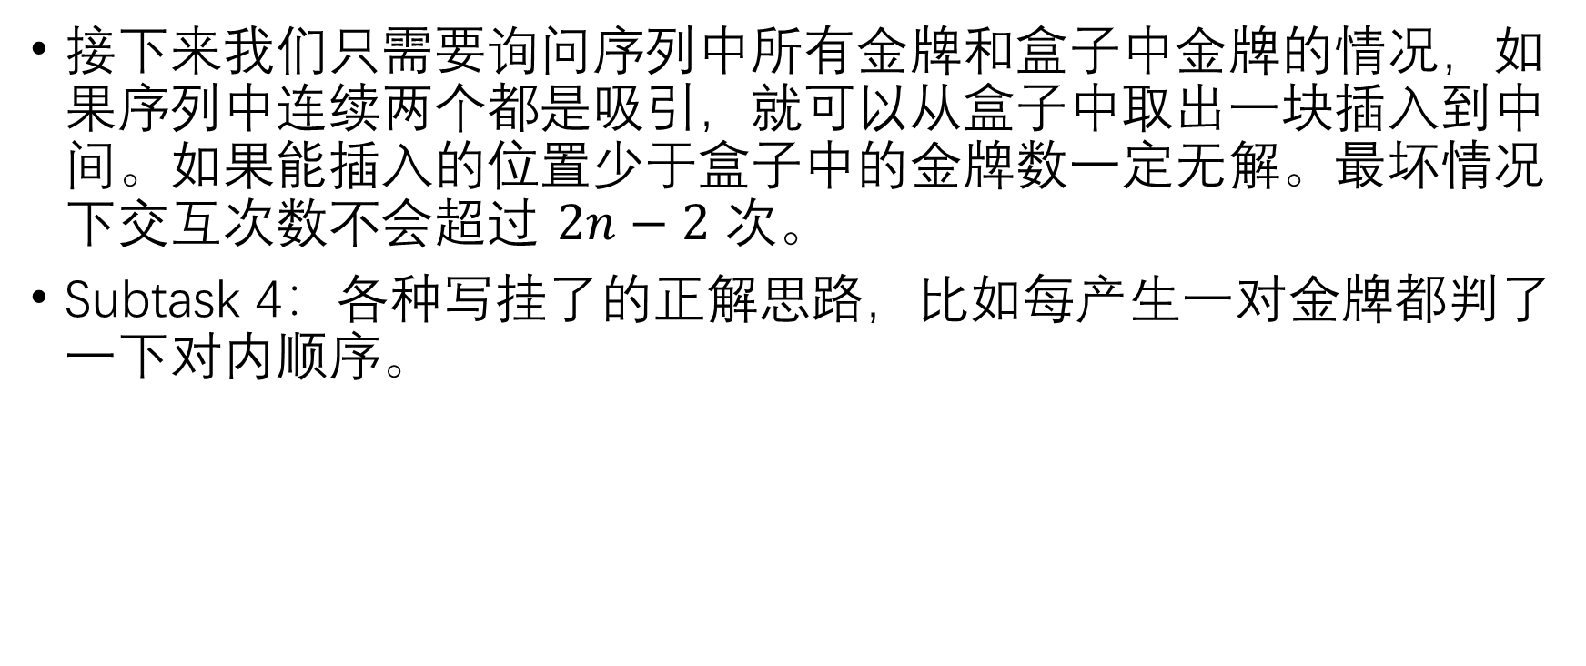
Solution
接下来我们只需要询问序列中所有金牌和盒子中金牌的情况，如果序列中连续两个都是吸引，就可以从盒子中取出一块插入到中间。如果能插入的位置少于盒子中的金牌数一定无解。最坏情况下交互次数不会超过 $2n−2$ 次。
Subtask 4：各种写挂了的正解思路，比如每产生一对金牌都判了一下对内顺序。

Slide 28
E 诗韵
出题人：Inf_Voltage

Slide 29
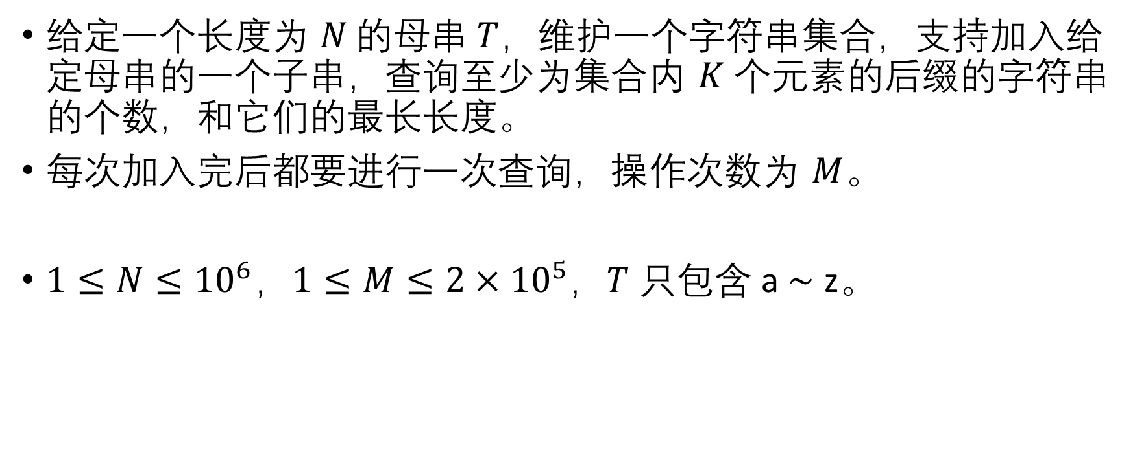
Description
给定一个长度为 $N$的母串$T$，维护一个字符串集合，支持加入给定母串的一个子串，查询至少为集合内 $K$ 个元素的后缀的字符串的个数，和它们的最长长度。
每次加入完后都要进行一次查询，操作次数为 $M$。
$1≤N≤{10}^{6}$，$1≤M≤2×{10}^{5}$，$T$ 只包含 a $∼$ z。

Slide 30
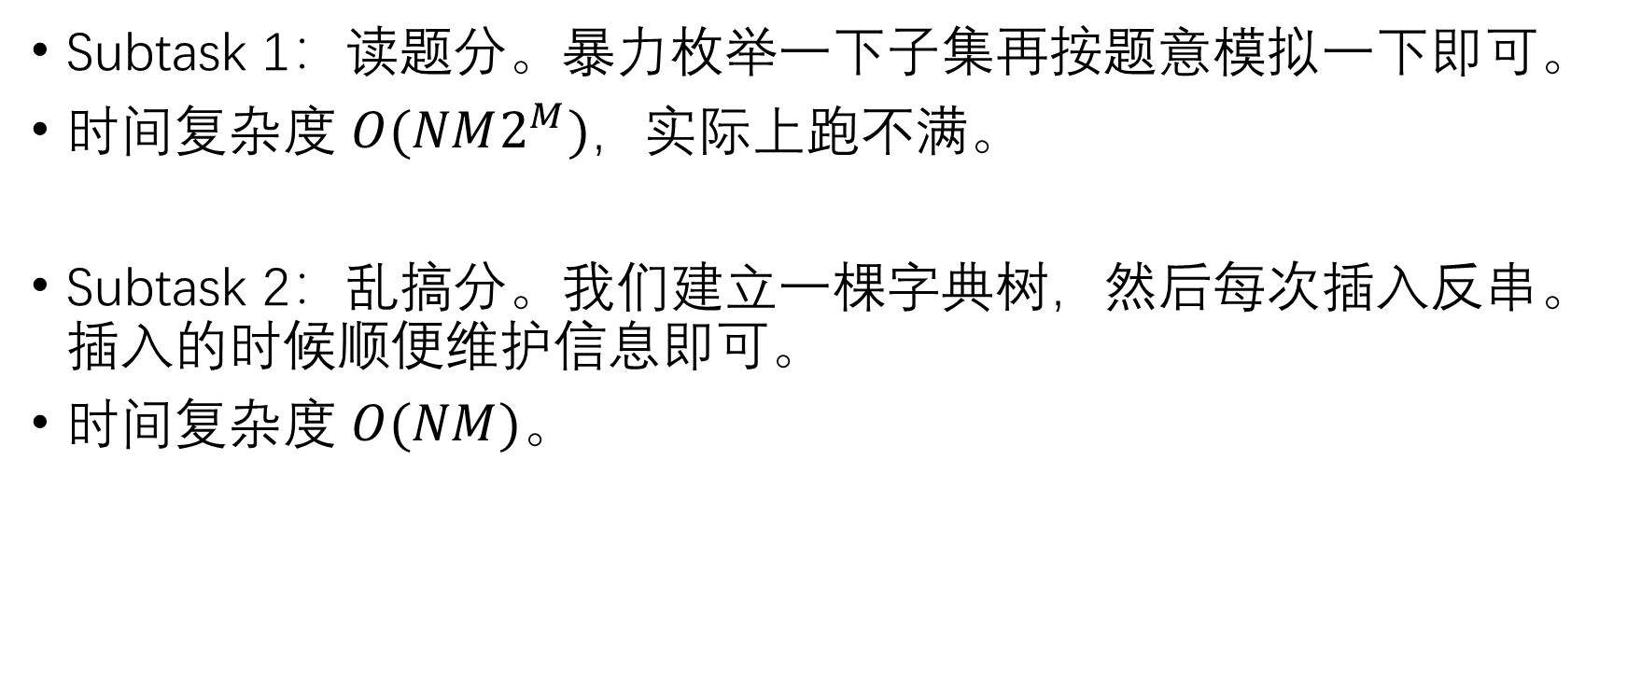
Solution
Subtask 1：读题分。暴力枚举一下子集再按题意模拟一下即可。
时间复杂度 $O(NM2^{M})$，实际上跑不满。
Subtask 2：乱搞分。我们建立一棵字典树，然后每次插入反串。插入的时候顺便维护信息即可。
时间复杂度 $O(NM)$。

Slide 31
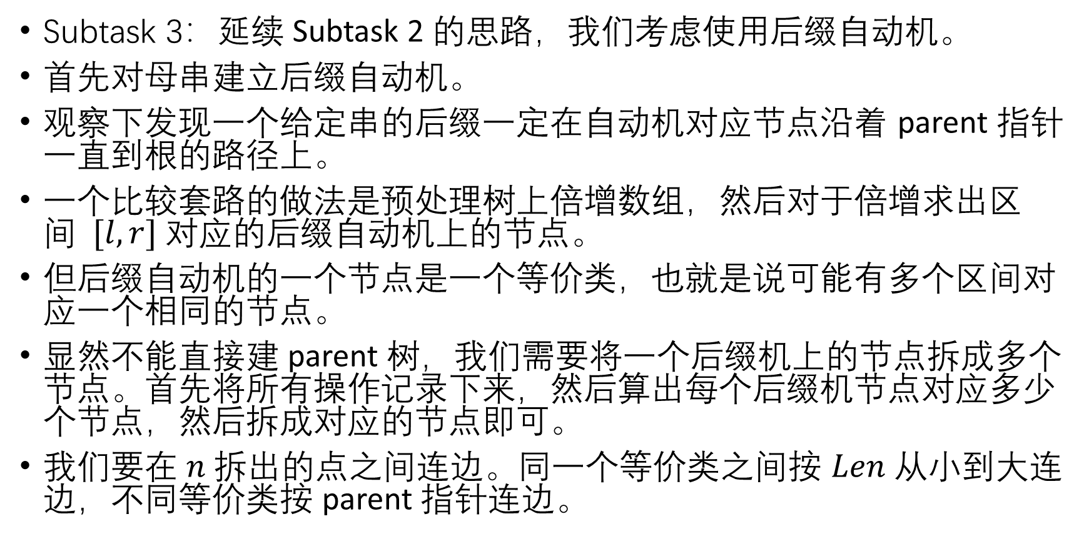
Solution
Subtask 3：延续 Subtask 2 的思路，我们考虑使用后缀自动机。
首先对母串建立后缀自动机。
观察下发现一个给定串的后缀一定在自动机对应节点沿着 parent 指针一直到根的路径上。
一个比较套路的做法是预处理树上倍增数组，然后对于倍增求出区间 $[l,r]$ 对应的后缀自动机上的节点。
但后缀自动机的一个节点是一个等价类，也就是说可能有多个区间对应一个相同的节点。
显然不能直接建 parent 树，我们需要将一个后缀机上的节点拆成多个节点。首先将所有操作记录下来，然后算出每个后缀机节点对应多少个节点，然后拆成对应的节点即可。
我们要在 $n$ 拆出的点之间连边。同一个等价类之间按 $Len$ 从小到大连边，不同等价类按 parent 指针连边。

Slide 32
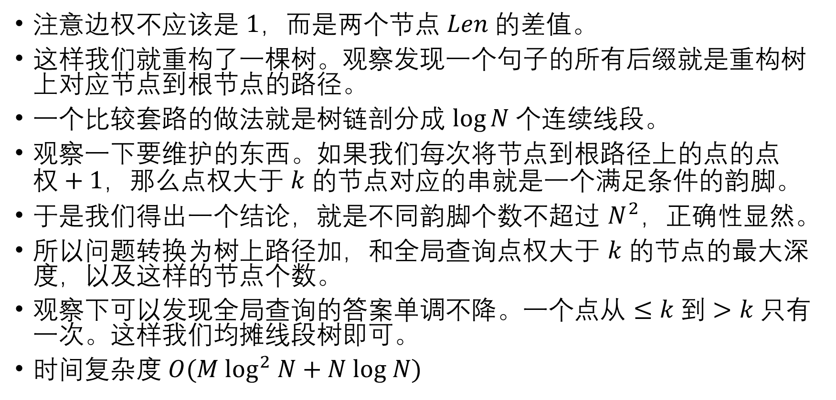
Solution
注意边权不应该是 $1$，而是两个节点 $Len$ 的差值。
这样我们就重构了一棵树。观察发现一个句子的所有后缀就是重构树上对应节点到根节点的路径。
一个比较套路的做法就是树链剖分成 $log⁡N$ 个连续线段。
观察一下要维护的东西。如果我们每次将节点到根路径上的点的点权 $+ 1$，那么点权大于 $k$ 的节点对应的串就是一个满足条件的韵脚。
于是我们得出一个结论，就是不同韵脚个数不超过 $N^{2}$，正确性显然。
所以问题转换为树上路径加，和全局查询点权大于 $k$ 的节点的最大深度，以及这样的节点个数。
观察下可以发现全局查询的答案单调不降。一个点从 $≤k$ 到 $>k$ 只有一次。这样我们均摊线段树即可。
时间复杂度 $O(M \log^{2} N+N log N)$

Slide 33
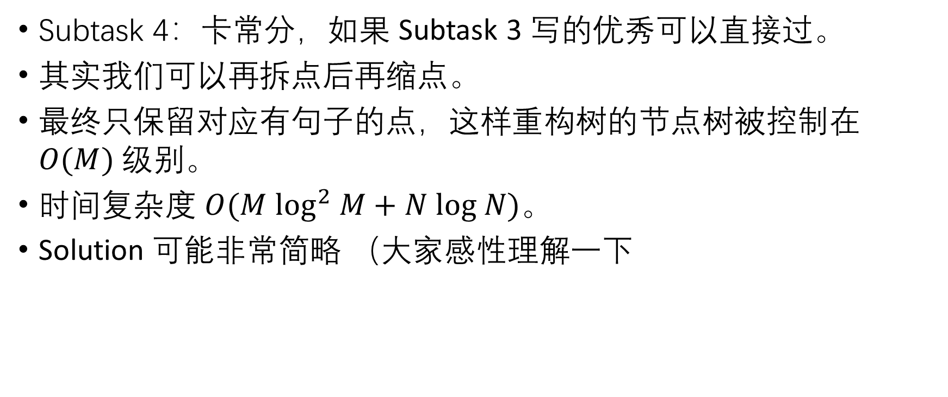
Solution
Subtask 4：卡常分，如果 Subtask 3 写的优秀可以直接过。
其实我们可以再拆点后再缩点。
最终只保留对应有句子的点，这样重构树的节点树被控制在 $O(M)$级别。
时间复杂度 $O(M \log^{2} M+N log N)$。
Solution 可能非常简略 （大家感性理解一下

Slide 34
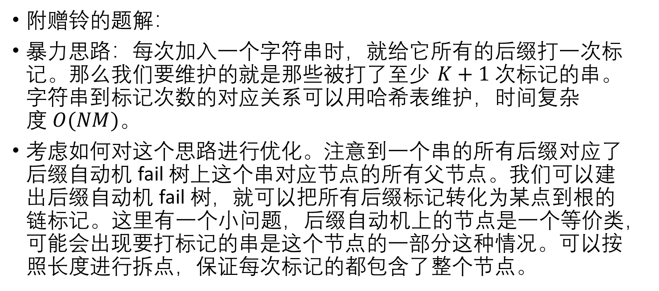
Solution
附赠铃的题解：
暴力思路：每次加入一个字符串时，就给它所有的后缀打一次标记。那么我们要维护的就是那些被打了至少 $K+1$ 次标记的串。字符串到标记次数的对应关系可以用哈希表维护，时间复杂度 $O(NM)$。
考虑如何对这个思路进行优化。注意到一个串的所有后缀对应了后缀自动机 fail 树上这个串对应节点的所有父节点。我们可以建出后缀自动机 fail 树，就可以把所有后缀标记转化为某点到根的链标记。这里有一个小问题，后缀自动机上的节点是一个等价类，可能会出现要打标记的串是这个节点的一部分这种情况。可以按照长度进行拆点，保证每次标记的都包含了整个节点。

Slide 35
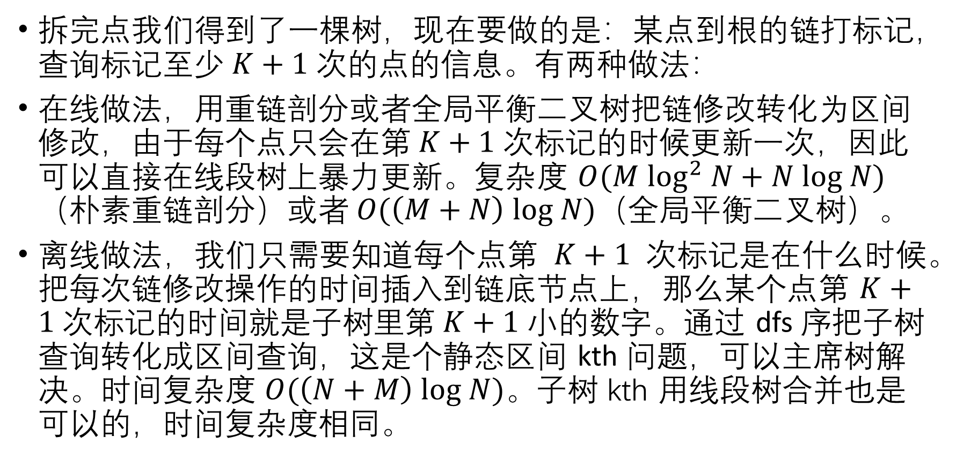
Solution
拆完点我们得到了一棵树，现在要做的是：某点到根的链打标记，查询标记至少$K+1$次的点的信息。有两种做法：
在线做法，用重链剖分或者全局平衡二叉树把链修改转化为区间修改，由于每个点只会在第$K+1$次标记的时候更新一次，因此可以直接在线段树上暴力更新。复杂度 $O(M \log^{2} N+N log N)$（朴素重链剖分）或者$O(\left(M+N\right) log N)$（全局平衡二叉树）。
离线做法，我们只需要知道每个点第 $K+1$次标记是在什么时候。把每次链修改操作的时间插入到链底节点上，那么某个点第 $K+1$次标记的时间就是子树里第$K+1$小的数字。通过 dfs 序把子树查询转化成区间查询，这是个静态区间 kth 问题，可以主席树解决。时间复杂度 $O(\left(N+M\right) log N)$。子树 kth 用线段树合并也是可以的，时间复杂度相同。

Slide 36
F 数据
出题人：鏡音リン
https://www.luogu.com.cn/paste/b6c0vovx

Slide 37
总结
A 题首 A：lihanyang（因为 tarjin 看过题所以首 A 不是 tarjin 的）
B 题首 A：帅帅风男子
C 题首 A：jiazhaopeng
D 题首 A：Sooke
E 题首 A：Cadence
F 题首 A：无人 AC
Div2 AK 人数：QuantAsk，Fee_clе6418
Div1 AK 人数：无人 AK

Slide 38
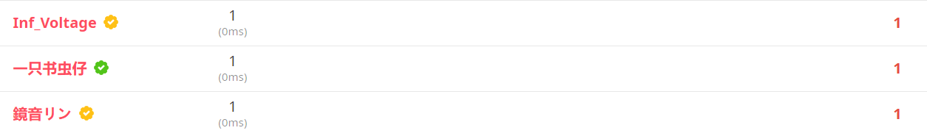

Slide 39
感谢聆听！
Minecraft OI Round 3
题解：https://www.luogu.com.cn/paste/q60llgae

